Slide 1
DEPARTAMENTO DE ELÉCTRICA Y ELECTRÓNICA
Carrera de Ingeniería en Electrónica y Telecomunicaciones
IMPLEMENTACIÓN DE UN SISTEMA DE MONITORIZACIÓN DE CO2 MEDIANTE REDES DE SENSORES INALÁMBRICOS EN EL CAMPUS UNIVERSITARIO DE LA ESPE
Patricia Belén Meneses Buitrón
Sangolquí, Marzo 2015

Slide 2
Introducción

Slide 3
Introducción
ONU
Año 2050
70% Población Urbana

Slide 4
Introducción
Quito 5.1 Millones de toneladas
Ecuador 75% Vehículos
56% Transporte
Huella de Carbono
Notes:
secretaria metropolitana de Medio Ambiente

Slide 5
OBJETIVOS

Slide 6
Objetivos
Objetivo General
Implementar un sistema de monitorización de CO2 mediante redes de sensores inalámbricos en el campus universitario de la ESPE, para conocer el grado de contaminación.

Slide 7
Objetivos
Objetivos Específicos
Desplegar un sistema con sensores inalámbricos para poder monitorizar CO2 en el campus universitario matriz.
Desarrollar una página web para poder realizar consultas de los índices de contaminación de cada sensor desplegado.
Determinar los efectos en la salud que conlleva estar expuesto a emisiones de CO2.
Realizar pruebas con diferentes condiciones de clima y en el mismo espacio para obtener un análisis de las emisiones en interiores.

Slide 8
MARCO TEÓRICO

Slide 9
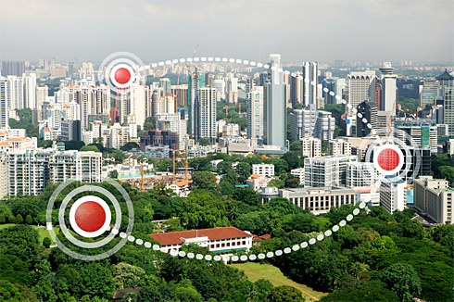
Wireless Sensor Networks (WSN)

Slide 10
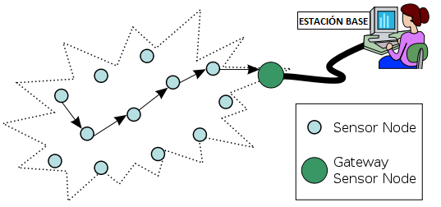
Elementos de una WSN

Slide 11
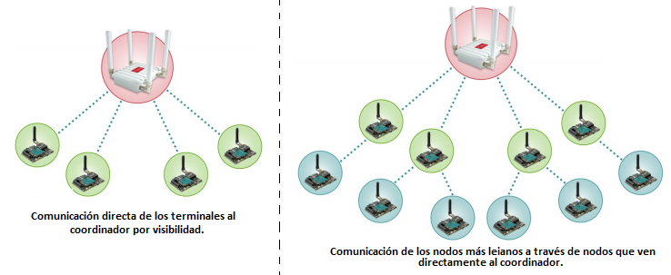
Redes Ad Hoc

Slide 12
Redes Ad Hoc (cont.)
Características
Comunicación y Consumo de energía
Topología de red
dinámica
Escalabilidad para el
despliegue

Slide 13
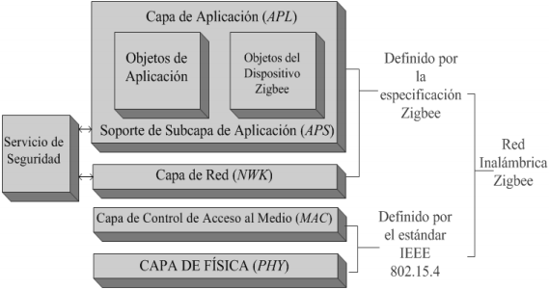
ZigBee y 802.15.4

Slide 14
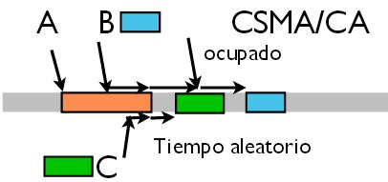
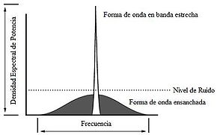
ZigBee y 802.15.4 (cont.)

Slide 15
MÉTODOS Y MATERIALES

Slide 16
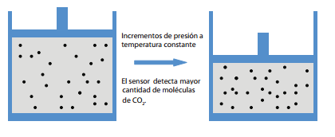
Medición de CO2 en Partes por millón (ppm)

Slide 17
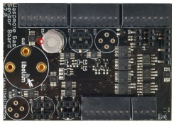
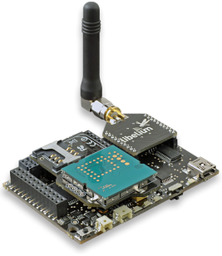
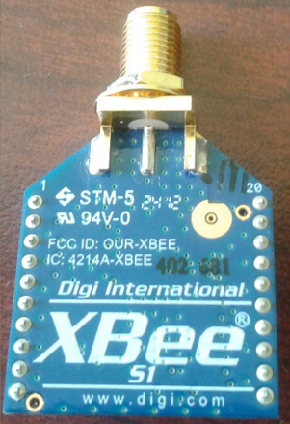
Nodos

Slide 18
Nodos (cont.)

Slide 19
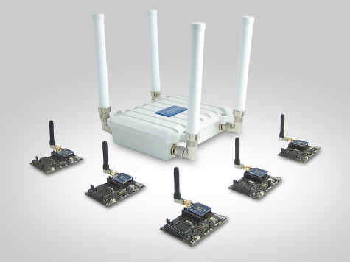
Gateway

Slide 20
Página Web
Procesamiento
Diseño

Slide 21
DESARROLLO DEL SISTEMA

Slide 22
Arquitectura

Slide 23
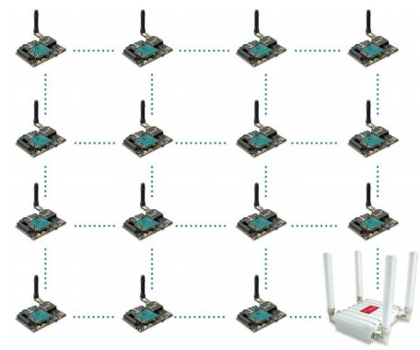
Topología

Slide 24
Frecuencia de Muestreo
5 Mínimo
48 Recomendación

Slide 25
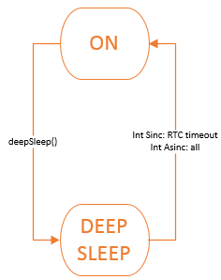
Ahorro de energía

Slide 26
Programación Nodos
1. Añadir Librerías
WaspXBee802
2. Declaración de variables
packetXBee* packet
WaspSensorGas_v20
MAC_ADDRESS
CO2
WaspFrame

Slide 27
Programación nodos (cont.)
3. Inicialización de módulos
Real Time Clock
Sensor de CO2
Placa de gases
Socket del sensor de CO2

Slide 28
Programación nodos (cont.)
4. Mediciones
Batería
5. Enviar la información
6. Definir modo Sleep
Establecer parámetros de envío
Sensor de CO2
Apagar Xbee
00:00:15:00.

Slide 29
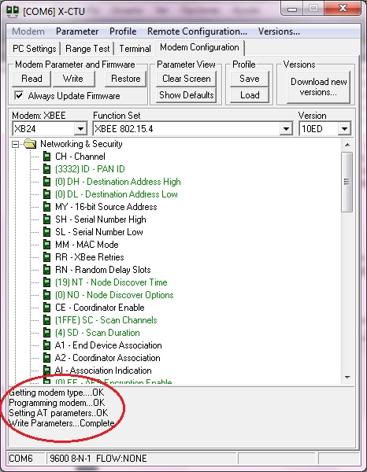
Configuración Módulos Transmisión

Slide 30
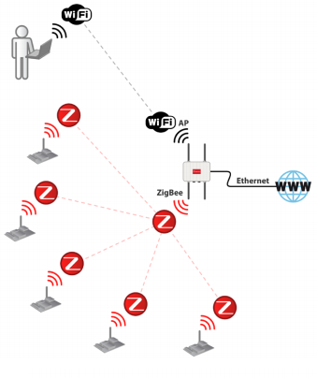
Configuración Gateway

Slide 31
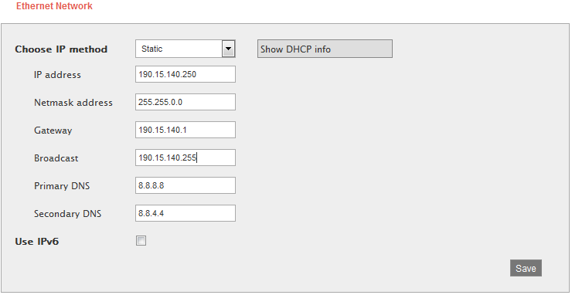
Configuración Gateway (cont.)

Slide 32
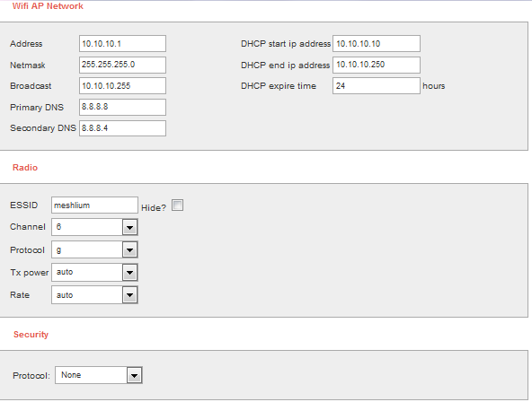
Configuración Gateway (cont.)

Slide 33
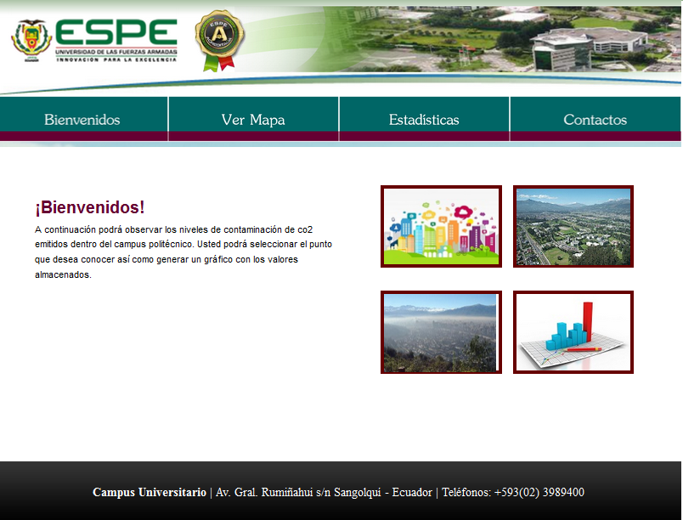
Programación Interfaz de Usuario

Slide 34
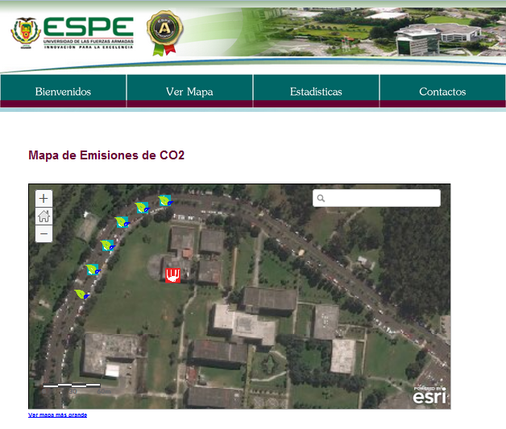
Programación Interfaz de Usuario (cont.)

Slide 35
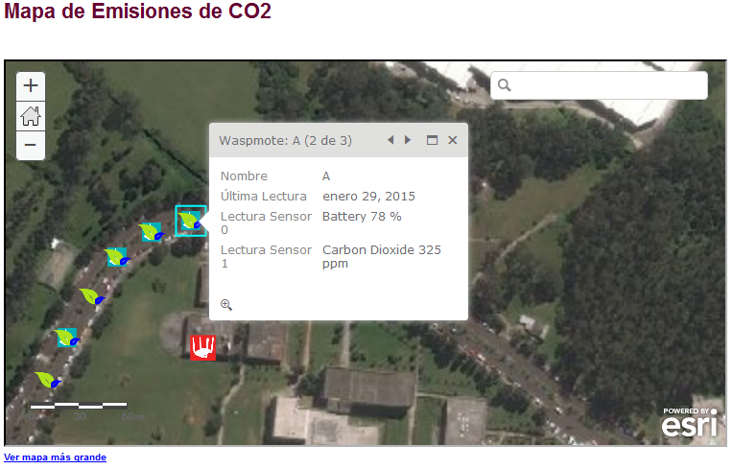
Programación Interfaz de Usuario (cont.)

Slide 36
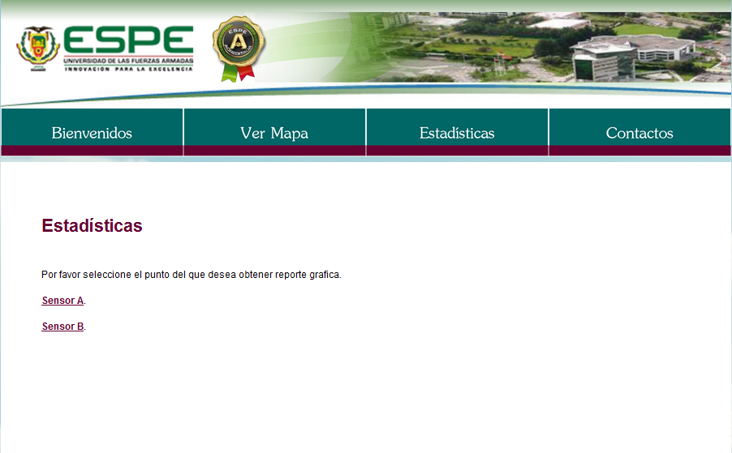
Programación Interfaz de Usuario (cont.)

Slide 37
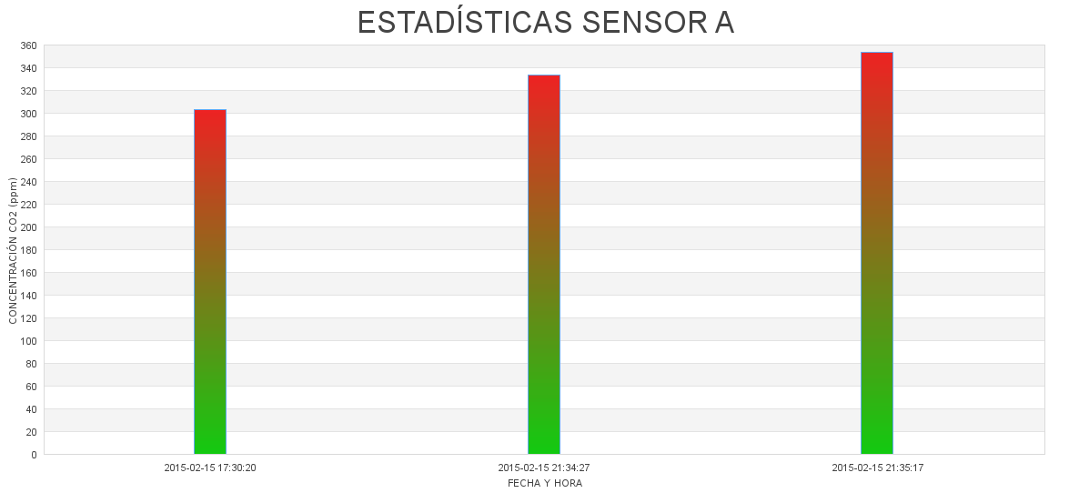
Programación Interfaz de Usuario (cont.)

Slide 38
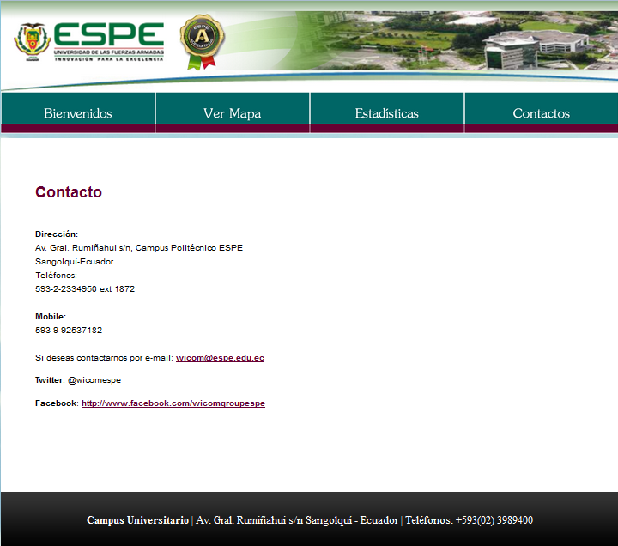
Programación Interfaz de Usuario (cont.)

Slide 39
IMPLEMENTACIÓN DE LA RED

Slide 40
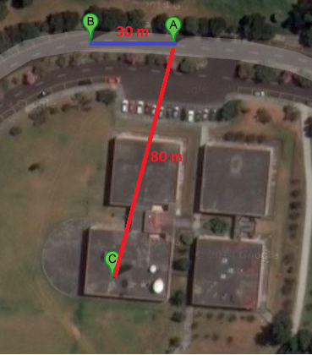
Despliegue Exterior

Slide 41
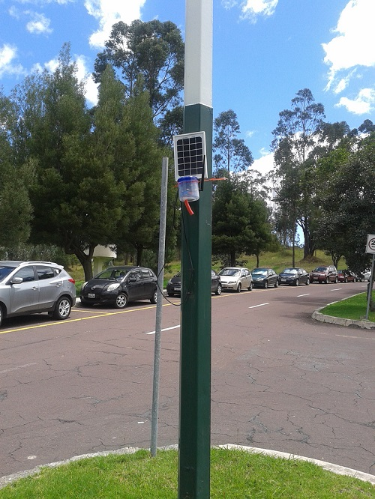
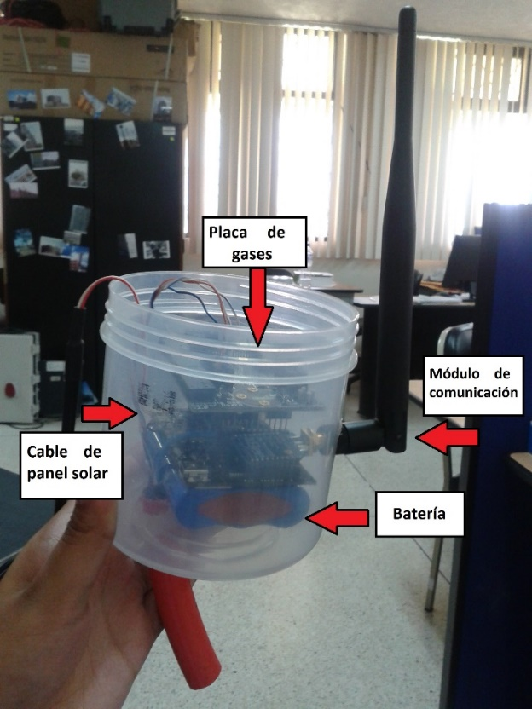
Despliegue Exterior (cont.)

Slide 42
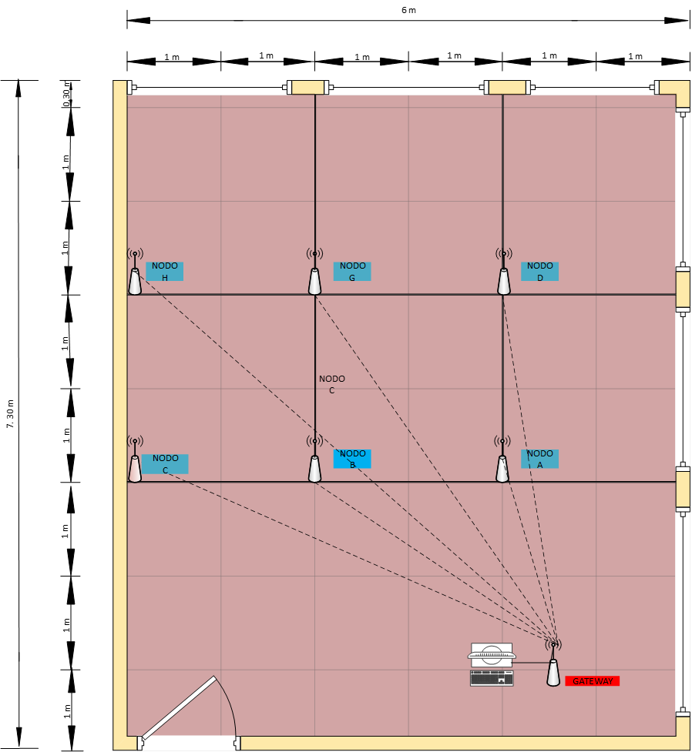
Despliegue Interior

Slide 43
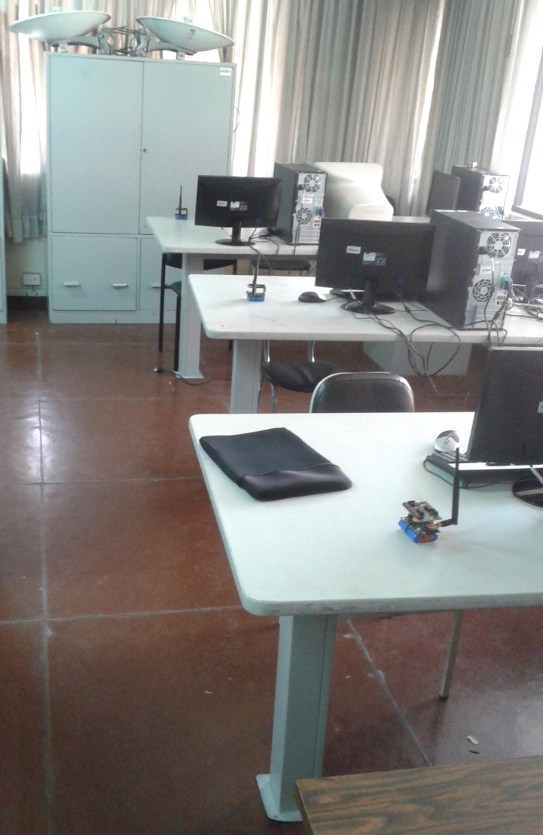
Despliegue Interior (cont.)

Slide 44
PRUEBAS

Slide 45
Condiciones
PRUEBA EN PARQUEADEROS
Hora
Clima
Despejado con viento
12:45 pm
Despejado con viento
14:00 pm

Slide 46
Condiciones (cont.)
Prueba en Laboratorio
Día
1
Hora
7:15 am
No. Personas
Observaciones
2
2
3
3
4
4
6:45 am
8:00 am
7:00 am
8:15 am
6:45 am
9:30 am
19
13
13
16
16
13
13
Poco movimiento
Movimiento
Poco movimiento
Poco movimiento
Casi nada de movimiento
Poco movimiento
Casi nada de movimiento

Slide 47
RESULTADOS OBTENIDOS

Slide 48
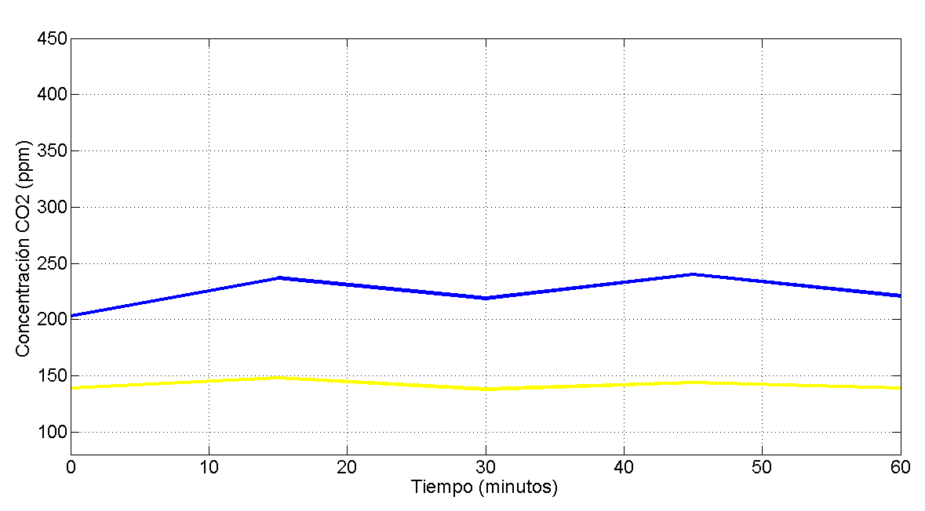
Prueba exterior

Slide 49
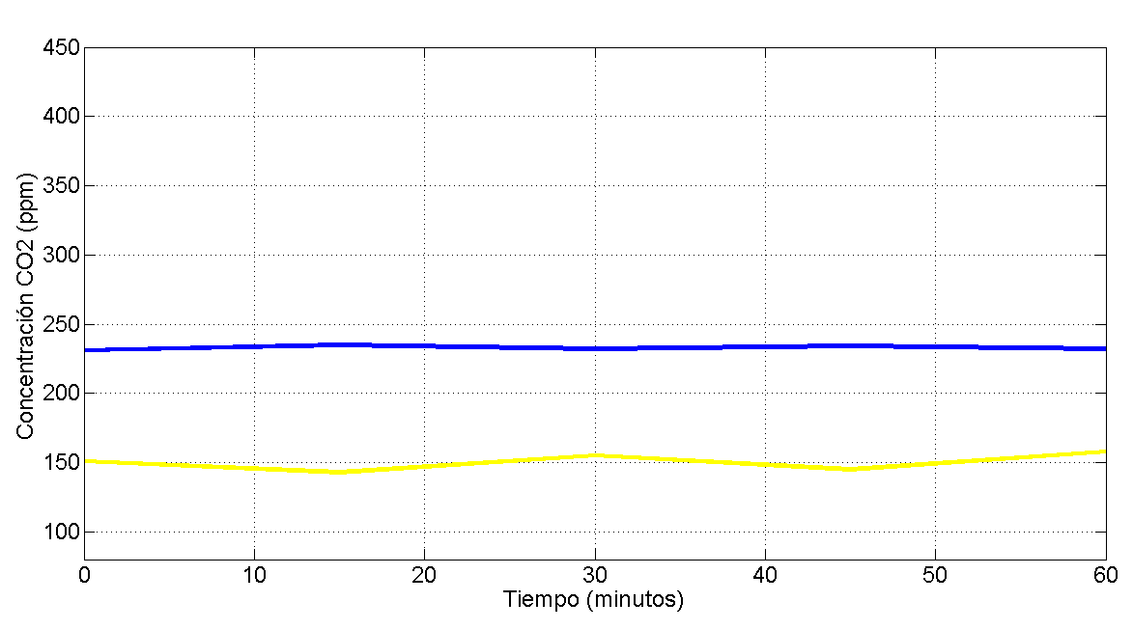
Prueba exterior (cont.)

Slide 50
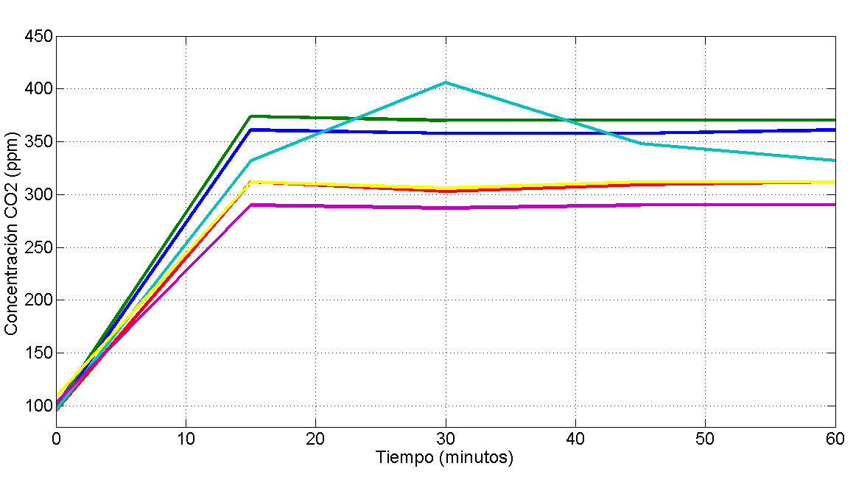
Pruebas en laboratorio

Slide 51
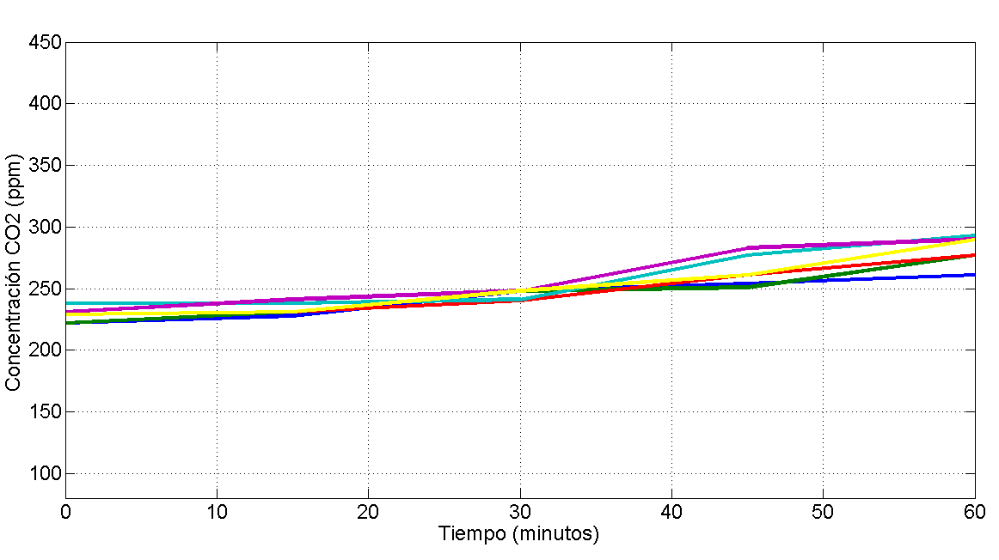
Pruebas en laboratorio (cont.)

Slide 52
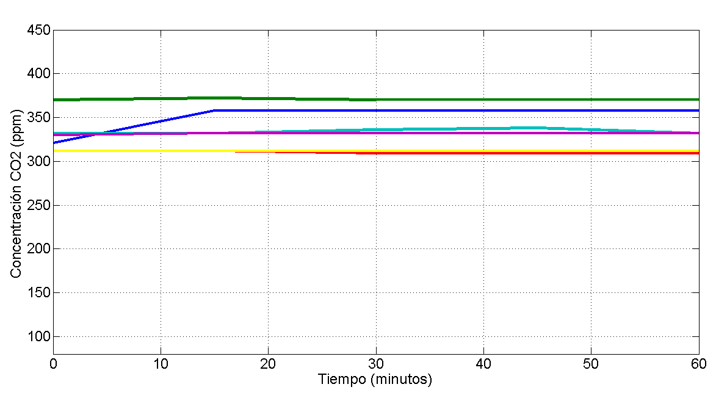
Pruebas en laboratorio (cont.)

Slide 53
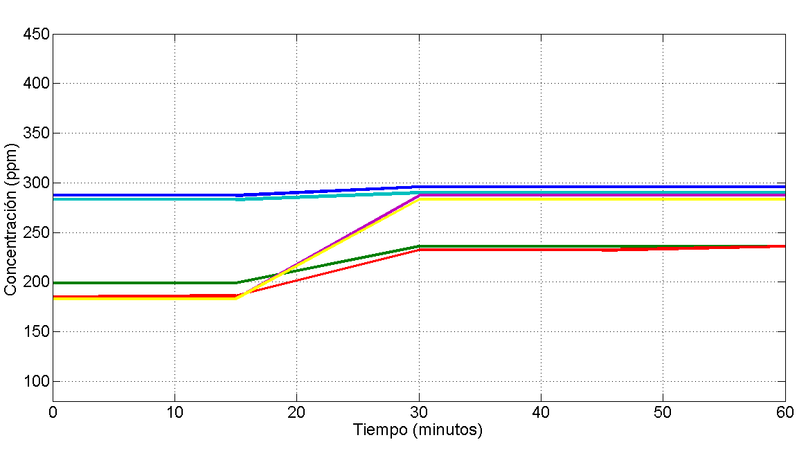
Pruebas en laboratorio (cont.)

Slide 54
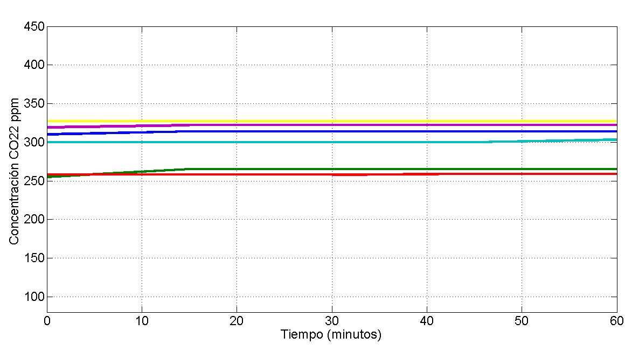
Pruebas en laboratorio (cont.)

Slide 55
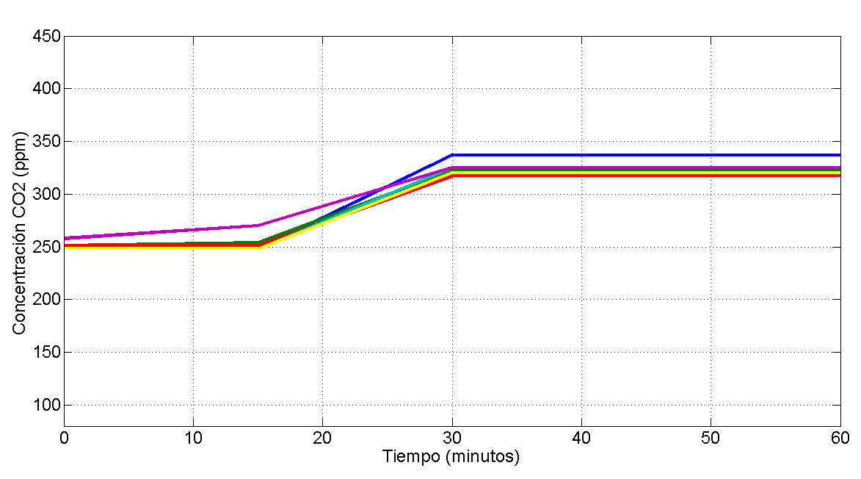
Pruebas en laboratorio (cont.)

Slide 56
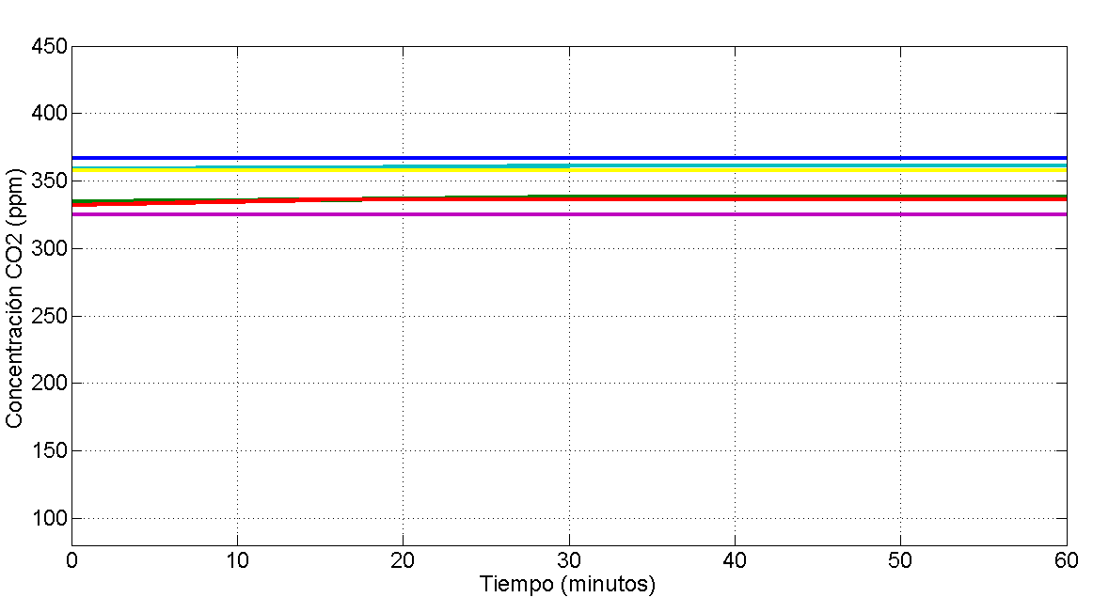
Pruebas en laboratorio (cont.)

Slide 57
ANÁLISIS DE RESULTADOS

Slide 58
Niveles de CO2
350 – 450 ppm Concentración atmosférica típica
600 – 800 ppm Calidad del aire interno aceptable
1.000 ppm Calidad del aire interno tolerable
5.000 ppm Límite promedio de exposición en un período de 8 horas
6.000 – 30.000 ppm Exposición breve, preocupación
3 – 8% Incremento de la frecuencia de respiración, dolor de cabeza
>10% Náuseas, vómito, pérdida de conocimiento

Slide 59
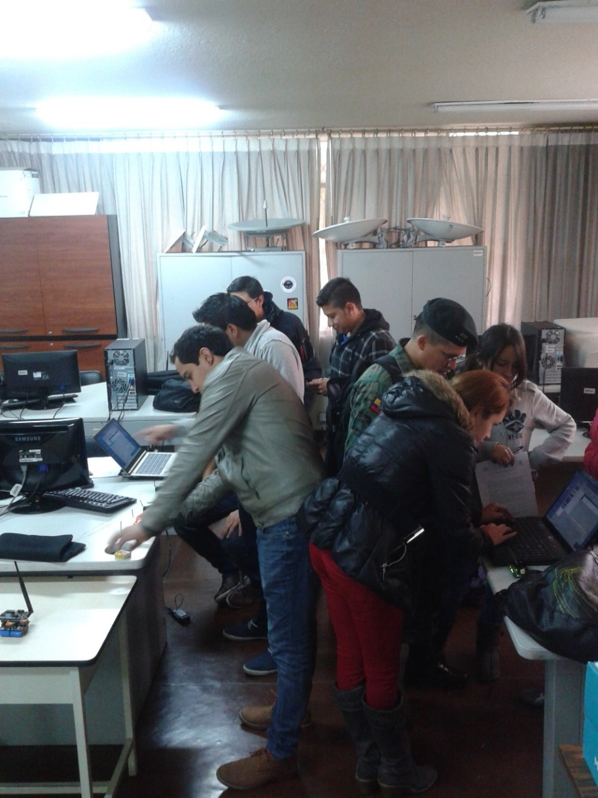
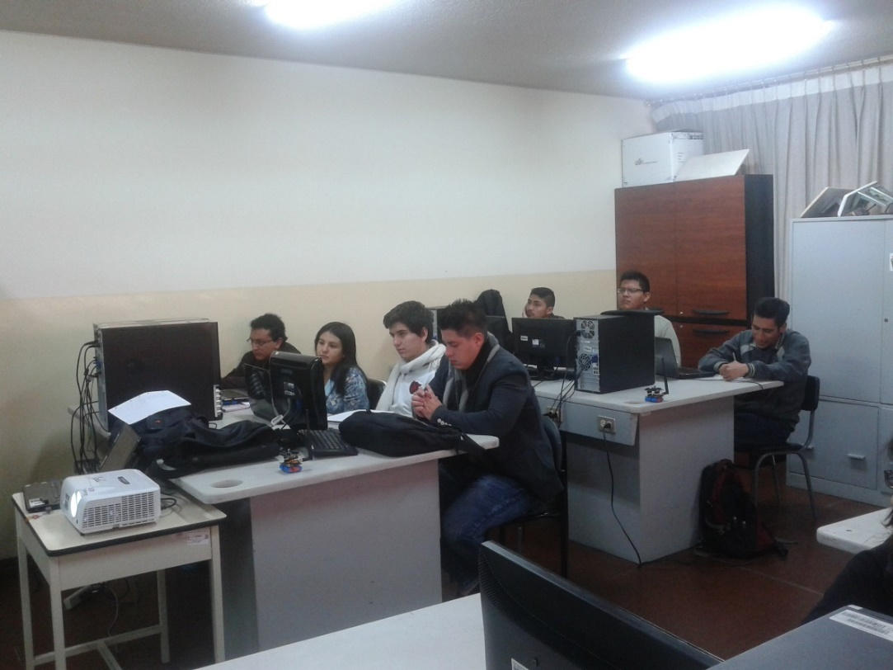
Análisis

Slide 60
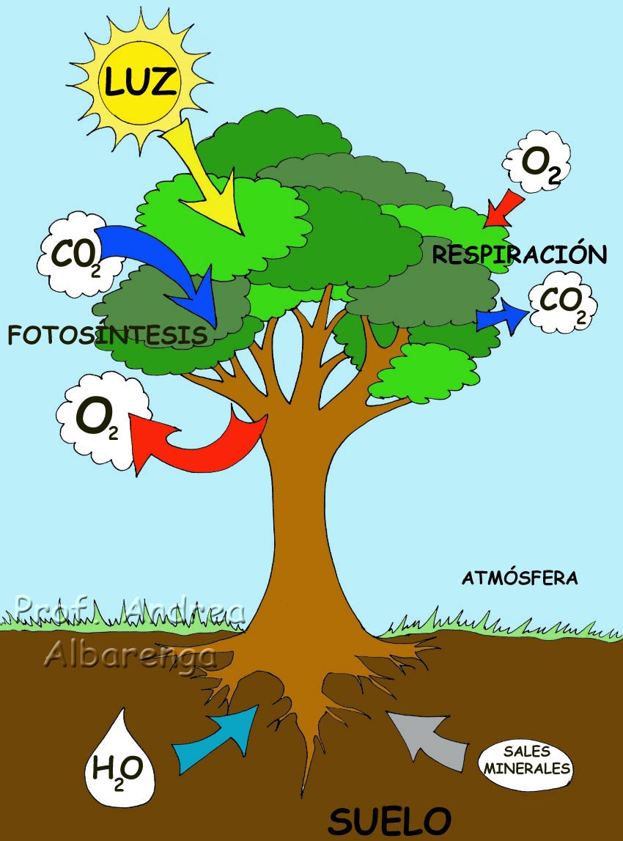
Análisis (cont.)

Slide 61
CONCLUSIONES Y RECOMENDACIONES

Slide 62
Conclusiones
Ahorro de Energía
Ventilación y Ventanas
Menor tamaño

Slide 63
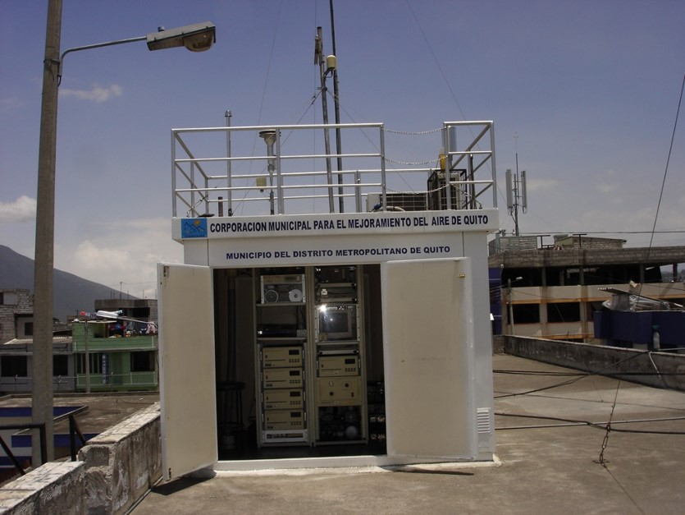
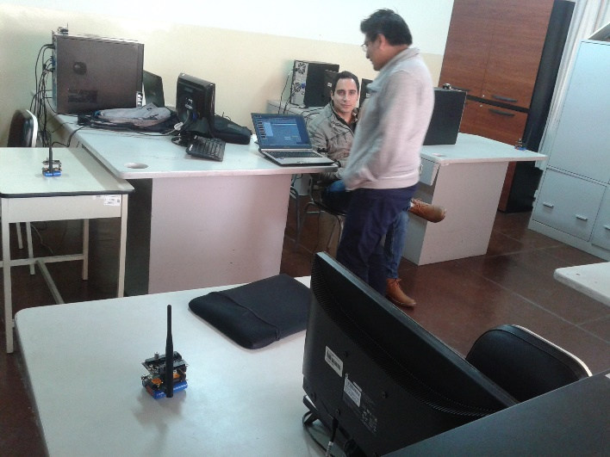
Conclusiones (cont.)

Slide 64
Trabajos futuros
Ampliar sensores
Aplicación para
teléfonos inteligentes

Slide 65
GRACIAS POR SU ATENCIÓN

Slide 66
PREGUNTAS

